Slide 1
Максимальный отрезок
Годовой проект по информатике
Неуймина Антонина, 10-7 класс

Slide 2
Постановка задачи
На плоскости заданы прямоугольники. Найти такую пару пересекающихся прямоугольников, что длина отрезка, проведенного от одного пересечения этих прямоугольников до другого, максимальна.
Если прямоугольники имеют более двух точек пересечения, выбирать среди них такую пару, расстояние между которыми максимально. (Задача №12)
Пример решённой задачи:

Slide 3
Входные и выходные данные
Входные данные:
Прямоугольники (пересекаются). Задаются через 2 вершины и точку на противоположной высоте
Выходные данные:
Две точки и отрезок с концами на них

Slide 4
Математическая модель
Точка пересечения прямых:
Если есть прямые
Ax + By + C = 0
и
ax + by + c = 0
То x точки их пересечения:
x = (c*B - C*b)/(A*b - a*B)
y находим, подставив x в одно из уравнений
(x; y)

Slide 5
Математическая модель
Расстояние между точками:
(x₂; y₂)
D - искомое расстояние D =
(x₁; y₁)
D

Slide 6
Структура данных
TrueRectangles (пара прямоугольников)
rectangles (заданные прямоугольники)
Rectangle | Rectangle | Rectangle
Rectangle | Rectangle | Rectangle
Rectangle | Rectangle | Rectangle
Rectangle | Rectangle
Максимальное значение длины
TruePoint (пара точек)
mx
Point | Point

Slide 7
Метод решения
mx = 0 (переменная для максимальной длины)
Если D > mx,
то mx = D.
Иначе переходим к следующей паре
Множество прямоугольников
Ищем пересечения, перебирая пары

Slide 8
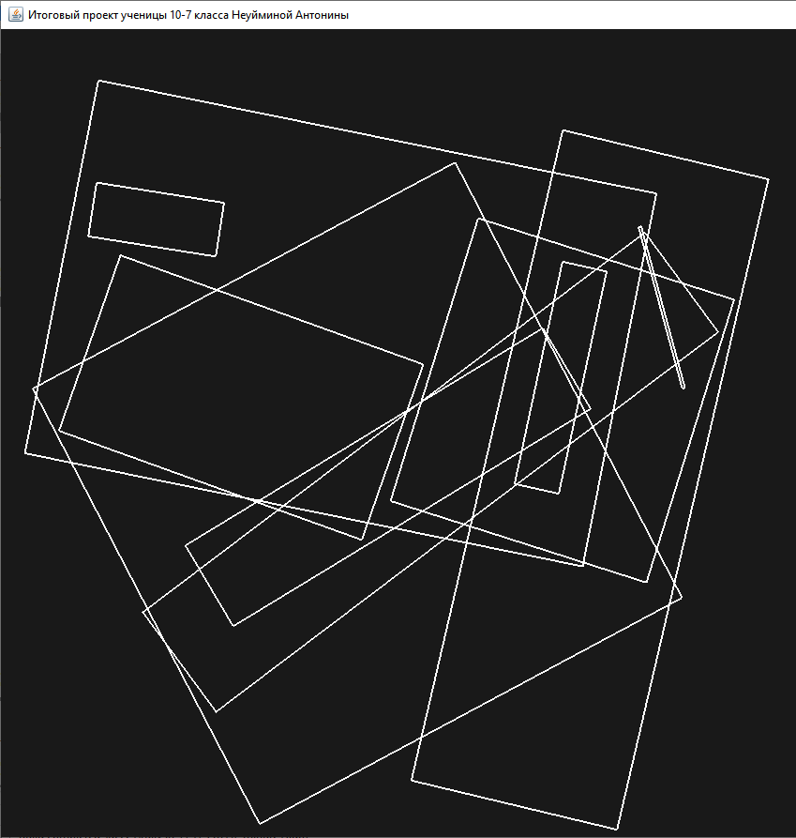
Пример работы программы
Входные данные:
(-0,76; 0,62), (-0,44; 0,57), (0,80; 0,24)
(0,06; 0,17), (-0,70; 0,44), (-0,67; -0,06)
(0,41; 0,75), (0,03; -0,86), (0,70; -0,33)
(0,60; 0,51), (0,71; 0,11), (0,72; 0,10)
(0,48; 0,06), (0,36; 0,26), (-0,98; 0,46)
(-0,94; -0,05), (0,46; -0,33), (0,81; 0,56)
(0,40; -0,15), (0,52; 0,40), (0,43; 0,52)
(-0,46; -0,69), (0,80; 0,25), (-0,17; -0,09)
(0,62; -0,37), (0,84; 0,33), (0,26; 0,73)
(0,14; 0,67), (-0,92; 0,11), (0,97; -0,27)

Slide 9
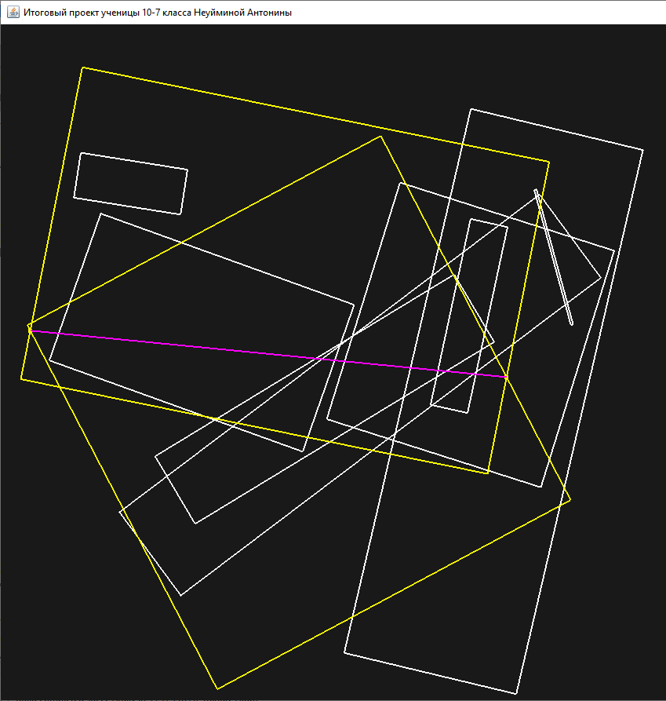
Пример работы программы
Выходные данные:
Отрезок с концами (0,52; -0,04) и (-0,91; 0,10)

Slide 10
Спасибо за внимание!
Неуймина Антонина, 10-7 класс
Email: karlovaevg@mail.ru

